Slide 1
Молодежный клуб «Движение»
Цель: развитие районного волонтерства, привлечение молодежи к социально-полезной деятельности, в том числе ресоциализация подростков, находящихся в трудной жизненной ситуации, через волонтерское движение с обучением, развитием личностного потенциала и приобретением жизненно
необходимых навыков для дальнейшего саморазвития.
Задачи:
развитие мотивации и целенаправленной
деятельности
формирование
необходимых навыков и умений в сфере общения
усвоение социально- культурного опыта
активное участие в жизни общества
целенаправленное
изменение социально- психологических установок и ценностных ориентаций
создание условий
«успешности» через реализацию творческих возможностей
профилактика
деструктивных явлений
в молодежной среде

Slide 2
Этапы работы
Организационно- мотивационный этап
формируется мотив волонтерской деятельности–
возможность получить дополнительные знания и опыт для практической работы
Обучающе-
адаптационный этап
включает различные формы и методы обучения(мастер-
классы, мастерские, тренинги, семинары), направленные на
выработку поведения, восприятия, мышления, с
повышением уровня информированности подростов
Этап - Командная эффективность
создаются проекты социально значимой деятельности,
систематически проводятся мероприятия и акции
Этап Самореализации и саморазвития
актуализируется самостоятельное участие подростков в мероприятиях района и города, с привлечением ближайшего окружения в волонтерскую деятельность

Slide 3
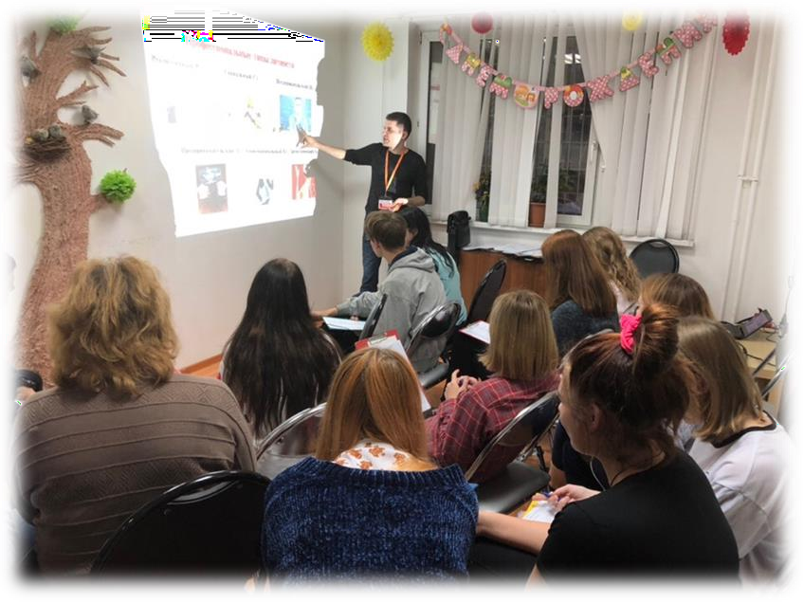
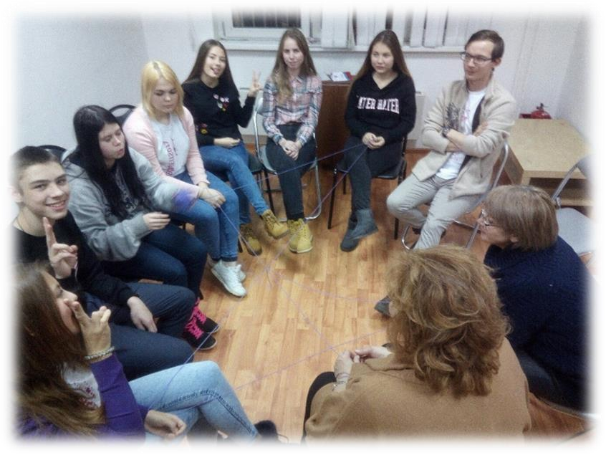
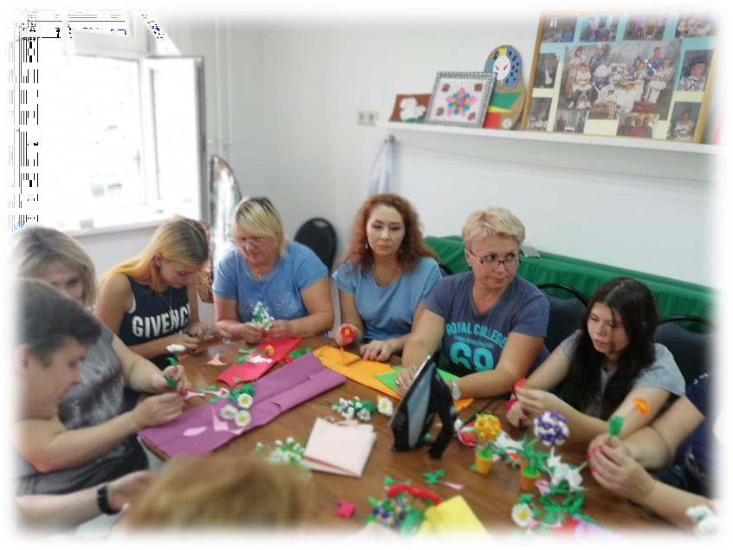
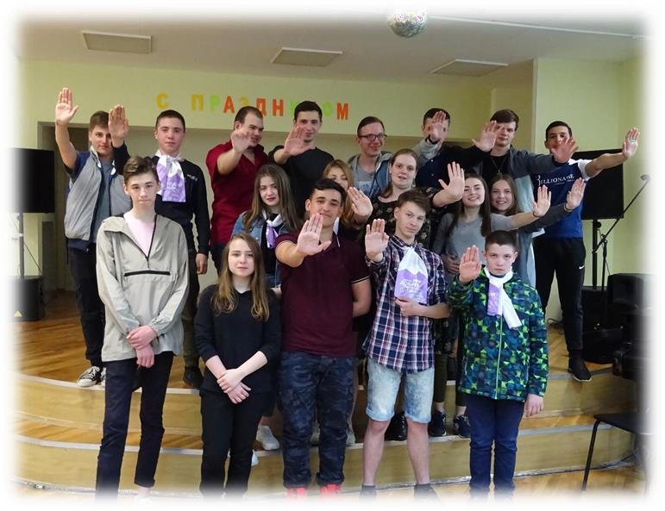
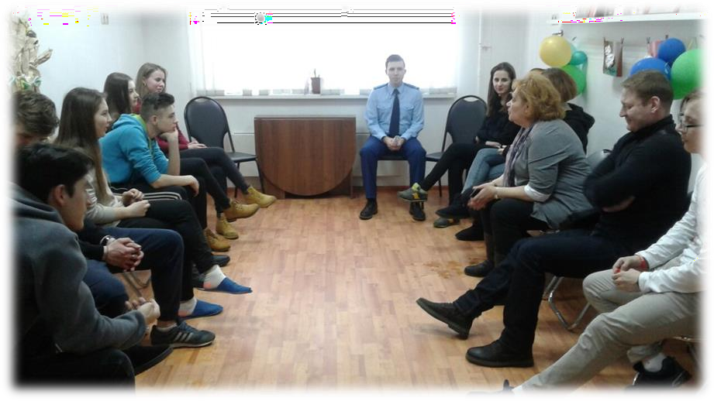
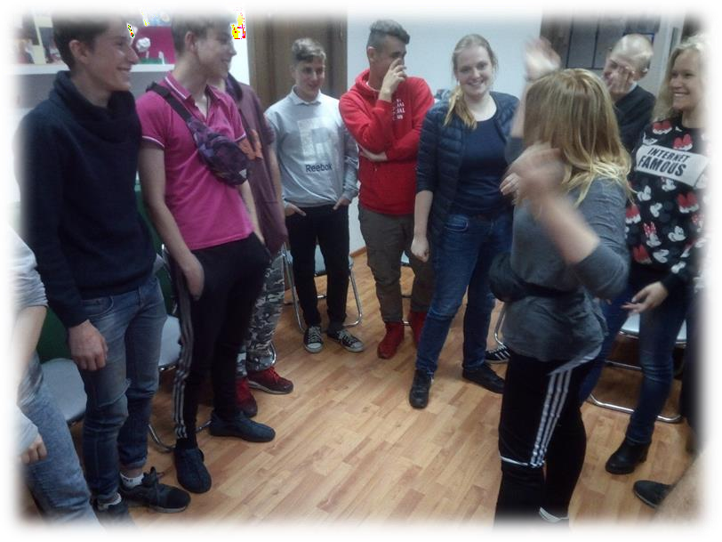
Формы и методы обучения

Slide 4
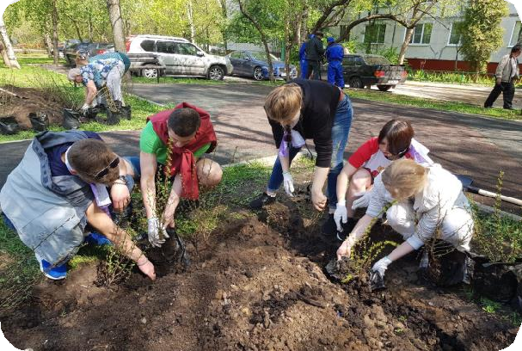
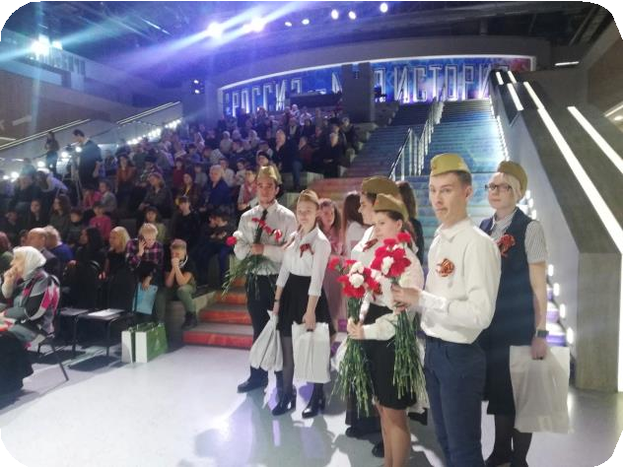
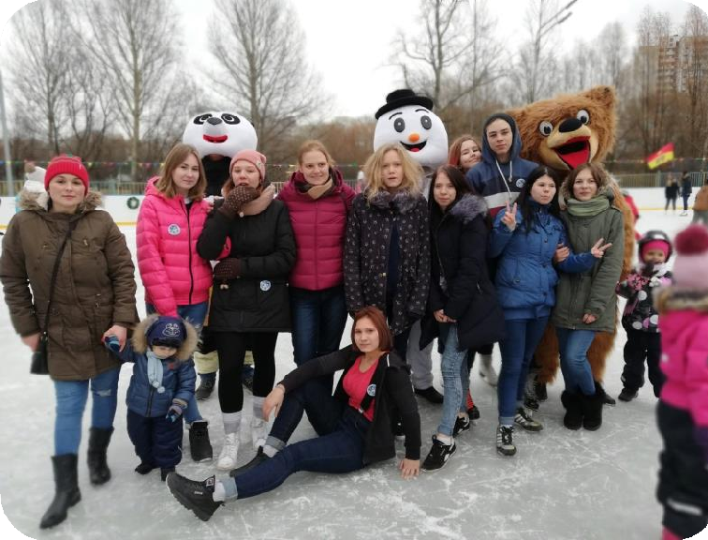
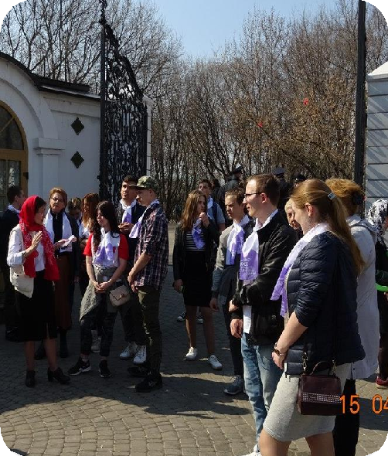
Направление деятельности, акции и мероприятия
-Поздравление и помощь Ветеранам ВОВ, детям блокадного Ленинграда. ликвидаторам ЧАЭС
-Сопровождение районных и окружных государственных праздников.
-Проведение районных акций в формате рекомендаций РЦ Мосволонтер
-Сбор гуманитарной помощи на базе городского и районных отделений ЕР
-Поддержка семей военнослужащих
-Помощь в организации праздников для многодетных семей и семей с детьми-инвалидами в районе
- Помощь в проведении праздников двора, спортивных мероприятий в районе и округе

Slide 5
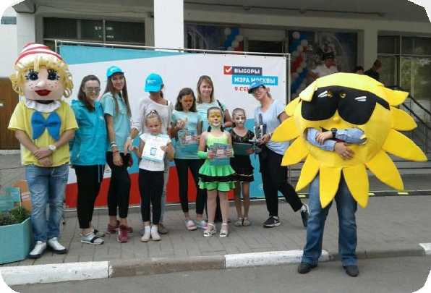
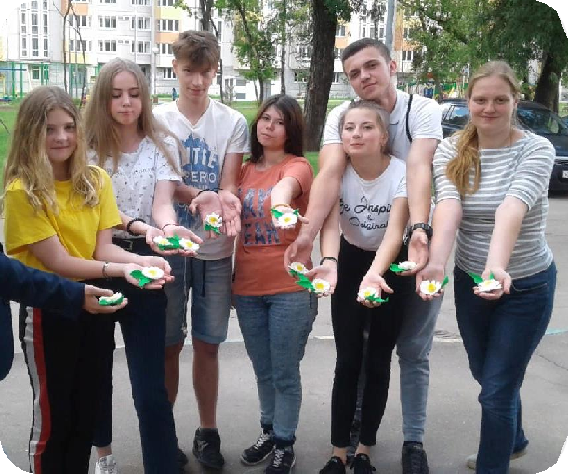
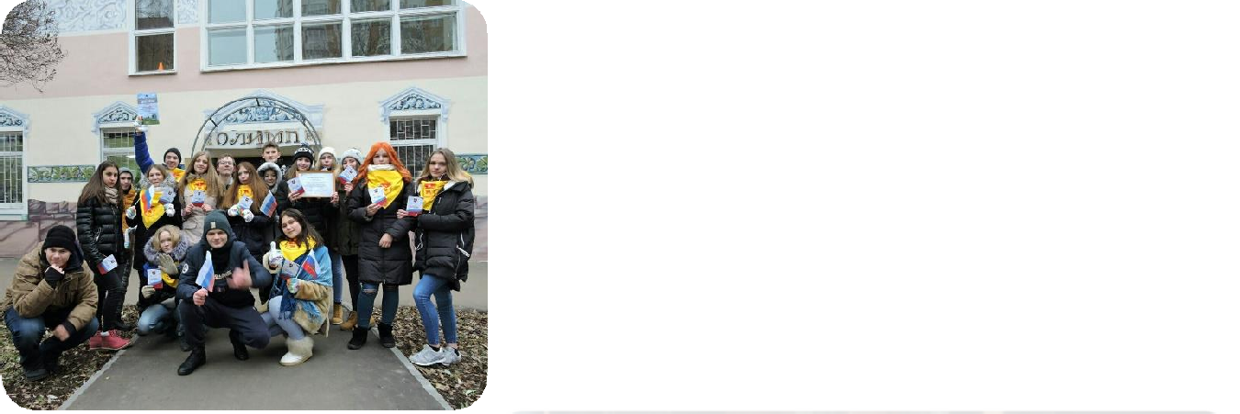
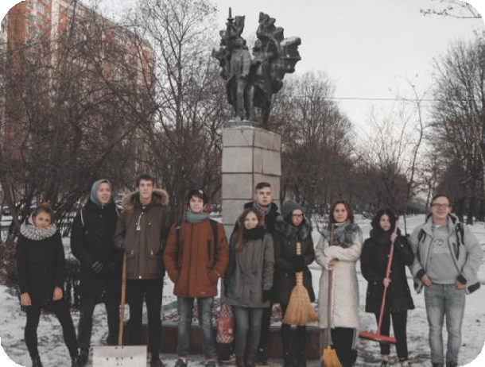
Результат
Развитие лидерских навыков и повышение ответственности за других.
Проявление инициативы и умение отстаивать свои идеи.
Появление навыка предотвращать конфликты и решать уже сложившиеся конфликтные ситуации.
Принятие норм и ценностей общества.
Повышение самооценки.
Повышение социального статуса.

Slide 6
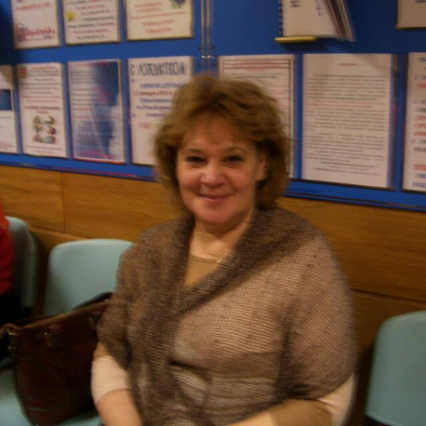
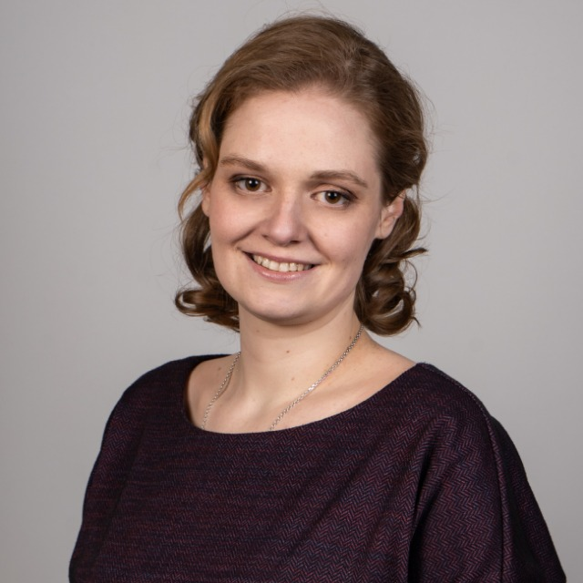
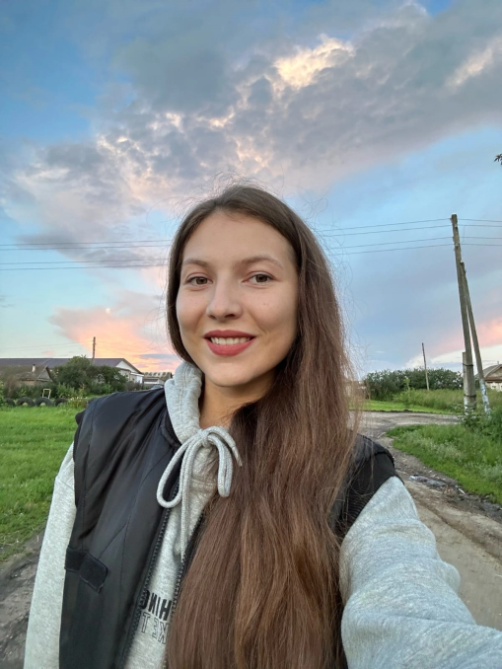
Информация о команде
Руководитель
Плешакова Елена Владимировна
Белых Анна Ивановна
SMM специалист
Баярова Лейла

